Slide 1
«Об основных итогах деятельности органов социальной политики Свердловской области в 2013 году и приоритетных направлениях на 2014 год»
Андрей Владимирович Злоказов,
Министр социальной политики Свердловской области
24 декабря 2013 года

Slide 2
Исполнение Указов Президента России
Указы Президента РФ, определяющие модернизацию социальной сферы
от 07.05.2012 № 597 «О мероприятиях по реализации государственной социальной политики»
Во исполнение поручений Президента РФ в рамках модернизации социальной сферы принято 5 государственных программ
«Социальная поддержка граждан», Распоряжение Правительства РФ от 27.12.2012 N 2553-р
План мероприятий («дорожная карта») «Повышение эффективности и качества услуг в сфере социального обслуживания населения (2013 – 2018 годы)», утвержденный приказом Министерства труда и социальной защиты Российской Федерации от 29.12.2012 г. №650
от 28.12.2012 № 1688 «О некоторых мерах по реализации государственной политики в сфере защиты детей-сирот и детей, оставшихся без попечения родителей»
План мероприятий («дорожная карта») «Повышение эффективности и качества услуг в сфере социального обслуживания населения Свердловской области (2013-2018 годы)», утвержден постановлением Правительства Свердловской области от 26.02.2013 г. № 226-ПП

Slide 3
Повышение заработной платы работникам учреждений социального обслуживания в 2013 году
Категории работников | Размер средней зарплаты, рублей | Доля от средней зарплаты по региону, % | Темп роста по отношению к 2012 году, %
Социальные работники | 14 199 | 52 | 128
Врачи | 39 569 | 145 | 189,2
Средний медицинский персонал | 23 347 | 85,5 | 149,3
Младший медицинский персонал | 14 880 | 54,5 | 137,3
Педагогические работники, оказывающих социальные услуги детям-сиротам и детям, оставшимся без попечения родителей | 21 607 | 79,1 | 148,6
Специалисты по социальной работе | 15 515 | 56,8 | 115,1
Средняя заработная плата по системе учреждений социального обслуживания населения | 20 208 | 74 | 120

Slide 4
Повышение заработной платы работникам учреждений социального обслуживания в 2014 году
Категории работников | Доля от средней зарплаты по региону, % | Темп роста к 2013 году, в %
Социальные работники | 58 | 136,5
Врачи | 130,7 | 112,7
Средний медицинский персонал | 76,2 | 115,7
Младший медицинский персонал | 51 | 113,8
Педагогические работники, оказывающих социальные услуги детям-сиротам и детям, оставшимся без попечения родителей | 80 | 119,3
Специалисты по социальной работе | 56,2 | 114,9

Slide 5
Совершенствование инфраструктуры органов социальной политики
Министерство социальной политики Свердловской области
60 территориальных управлений социальной политики
149 учреждений социального обслуживания
реорганизованы ТУСП по Белоярскому району и городу Заречному
55 учреждений социального обслуживания переводятся в статус автономных
созданы 2 кластера по социальному обслуживанию
создан Областной информационно-расчетный центр

Slide 6
Перевод учреждений социального обслуживания в статус автономных
В 2013 году создано 55 автономных учреждений
В 2014 году планируется перевод в статус автономных 14 учреждений
- «Комплексный центр социального обслуживания населения города Краснотурьинска»
- «Комплексный центр социального обслуживания населения Сухоложского района»
- «Центр социальной помощи семье и детям поселка Рефтинского»
- «Комплексный центр социального обслуживания населения Байкаловского района»
- «Ирбитский центр социальной помощи семье и детям»
- «Социально-реабилитационный центр для несовершеннолетних Режевского района»
«Центр социальной помощи семье и детям города Первоуральска»
«Комплексный центр социального обслуживания населения города Кушвы»
- «Комплексный центр социального обслуживания населения города Нижняя Салда»
- «Комплексный центр социального обслуживания населения» города Верхняя Салда
- «Комплексный центр социального обслуживания населения Невьянского района»
- «Комплексный центр социального обслуживания населения Железнодорожного района города Екатеринбурга»
- «Областной центр реабилитации инвалидов»
- «Комплексный центр социального обслуживания населения Артемовского района»

Slide 7
Работа с кадрами
1 805 человек прошли профессиональную переподготовку и повышение квалификации

Slide 8
Внедрение «Эффективного контракта»
Премиальные выплаты – размер зависит от достижения установленных показателей эффективности
Должностной оклад
Стимулирующие выплаты
Компенсационные выплаты: за особые условия труда, районный коэффициент

Slide 9
Финансирование Министерства социальной политики Свердловской области

Slide 10
Численность отдельных категорий граждан, имеющих право на получение мер социальной поддержки
Звание «Ветеран труда Свердловской области» присвоено 26 тыс. человек, 6,5 тыс. человек – в 2013 году
Знаком отличия «Материнская доблесть» награждены 142 человека
Звание «Ветеран труда» присвоено 360 тыс. человек, 11 тыс. человек – в 2013 году
Знаком отличия «За заслуги в ветеранском движении» награждено 30 человек, 10 человек – в 2013 году
103 тыс. семей получают субсидии на оплату жилого помещения и коммунальных услуг
Динамика численности граждан, включенных областной и федеральный регистры

Slide 11
Социальная поддержка семьи и детства
Принята Стратегия действий в интересах детей на 2013-2017 годы
Разработан План мероприятий по улучшению положения детей-сирот и детей, оставшихся без попечения родителей, на 2013- 2015 годы
Согласование Концепции комплексной межведомственной программы «Профилактика детского и семейного неблагополучия, социального сиротства несовершеннолетних в Свердловской области» на 2014 – 2020 годы

Slide 12
Профилактика социального сиротства
уменьшение числа выявленных и учтенных детей, оставшихся без попечения родителей, на 0,2 %
уменьшение численности детей, отобранных у родителей при непосредственной угрозе жизни или здоровью, на 44,2 %
уменьшение численности детей, в отношении которых родители лишены родительских прав, на 23,9 %
сокращение числа отказов от детей в родильных домах на 9,7 %

Slide 13
Профилактика социального сиротства
увеличение численности детей, переданных на семейные формы воспитания, на 0,6 %
увеличение численности детей-сирот и детей, оставшихся без попечения родителей, переданных в приемную семью, на 24,2 %
сокращение численности детей, воспитывающихся в учреждениях для детей-сирот, на 9,8 %
увеличение числа граждан, выразивших желание стать усыновителем, опекуном (попечителем) или приемным родителем несовершеннолетних граждан, прошедших подготовку, на 6,3 %
Доля детей, воспитывающихся в замещающих семьях, составляет 80,9 %

Slide 14
Совершенствование системы социальной поддержки граждан, выразивших желание принять ребенка на воспитание
Внесены изменения в законы Свердловской области «О денежных средствах на содержание ребенка, находящегося под опекой или попечительством» и «О размере вознаграждения, причитающегося приемным родителям, и мерах социальной поддержки, предоставляемых приемной семье, в Свердловской области»
С 01.07.2013 года
увеличен базовый размер выплаты на содержание ребенка, находящегося под опекой или попечительством, не достигшего возраста 7 лет – 6646 рублей
С 01.01.2014 года
увеличение размера вознаграждения каждому приемному родителю за воспитание каждого приемного ребенка до 3750 рублей в месяц при принятии на воспитание приемного ребенка двумя приемными родителями и до 5300 рублей в месяц при принятии на воспитание приемного ребенка одним приемным родителем
установлен базовый размер денежных средств на содержание ребенка, находящегося под опекой или попечительством, в зависимости от возраста: по достижению ребенком возраста 7 лет – 7310 рублей, при достижении 12 лет – 7643 рубля
увеличен размер денежных средств на содержание ребенка-инвалида, находящегося под опекой (попечительством) на 30 %
увеличен размер вознаграждения причитающегося приемному родителю, за каждого находящегося на воспитании в приёмной семье ребенка старше 10 лет, на 30 %

Slide 15
Совершенствование системы социальной поддержки граждан, выразивших желание принять ребенка на воспитание
Внесены изменения в Закон Свердловской области «О единовременной денежной выплате на усыновленного (удочеренного) ребенка»
Принят Закон Свердловской области от 09.12.2013 № 123-ОЗ «О предоставлении субсидий на приобретение жилых помещений семьям, усыновившим трех и более детей, оставшихся без попечения родителей»
с 01.01.2014 единовременная денежная выплата за каждого усыновленного ребенка
в возрасте старше 10 лет – 200 000 рублей
вместе с его братьями – 200 000 рублей
инвалида – 400 000 рублей
иным лицам – 50 000 рублей
Условия предоставления субсидий
усыновление гражданами одновременно трех и более детей, являющихся полнородными и (или) не полнородными братьями и сестрами
усыновление детей на территории Свердловской области
проживание граждан, усыновивших детей, совместно с детьми на территории Свердловской области
со дня вступления в законную силу решений судов об усыновлении (удочерении) детей прошло не менее одного года

Slide 16
Повышение качества подбора и подготовки граждан, выразивших желание принять детей на воспитание в свои семьи
7 518 замещающим семьям оказываются услуги сопровождения
Создана система профессионального сопровождения семей, принявших на воспитание детей-сирот
1 893 гражданина прошли обучение в «Школе приемных родителей»
Подготовка граждан, выразивших желание принять детей в свои семьи, осуществляется 107 организациями

Slide 17
Областной материнский (семейный) капитал
Распоряжение средствами областного материнского (семейного) капитала
на приобретение (строительство) жилого помещения, строительство, реконструкцию объекта индивидуального жилищного строительства
на оплату платных образовательных услуг, оказываемых образовательными учреждениями, получившими лицензию и имеющими государственную аккредитацию
на оплату платных медицинских услуг, оказываемых медицинскими и санаторно-курортными организациями, получившими соответствующую лицензию
на приобретение садовых, огородных, дачных земельных участков, а также дач, садовых домов

Slide 18
Ежемесячная денежная выплата многодетной семье
Денежные средства выплачены 3312 получателям на 3345 детей

Slide 19
Областной закон «О защите прав ребенка»
2 новых вида выплат
единовременное пособие женщине, родившей одновременно двух и более детей, в размере 5000 рублей за каждого такого ребенка
единовременное пособие женщине, родившей третьего и последующих детей, в размере 5000 рублей за каждого такого ребенка
Введена индексация размера
социального пособия беременным женщинам
ежемесячного пособия родителю (лицу, его заменяющему), воспитывающему ребенка – инвалида

Slide 20
Социальное обслуживание граждан
Учреждениями социального обслуживания граждан пожилого возраста обслужено 606,5 тыс. человек
Все стационарные учреждения имеют лицензию на осуществление медицинской деятельности

Slide 21
Социальное обслуживание граждан
Внедрение «Системы менеджмента качества»
Функционируют службы «Социальное такси», 27 автомобилей
496 бригадами социальных работников оказано 534 тыс. услуг
294 участковыми специалистами выявлено 13,2 тыс. граждан, находящихся в трудной жизненной ситуации
Пункты социальной помощи гражданам, оказавшимся в трудной жизненной ситуации, на базе модульных зданий

Slide 22
Приобретение автотранспорта
Год приобретения автомобиля | Количество приобретенных автомобилей ТУСП | Количество приобретенных автомобилей УСОН | Итого
2011 | 13 | 64 | 77
2012 | 24 | 41 | 65
2013 | 6 | 41 | 49

Slide 23
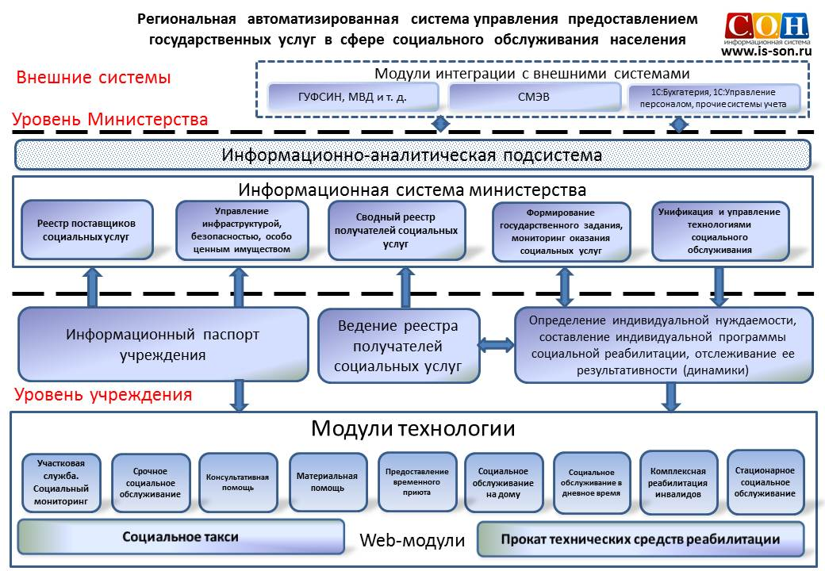

Slide 24
Система менеджмента качества
Режевской дом-интернат
Областной центр реабилитации инвалидов

Slide 25
Формирование системы независимой оценки деятельности учреждений
В целях формирования рейтинга учреждений используется десятибалльная система оценки
Проведение независимой оценки и формирование рейтинга осуществляется один раз в год
Министерство определяет организацию-оператора по проведению мониторинга для формирования рейтингов в соответствии с законодательством РФ о размещении заказов для государственных и муниципальных нужд
Предварительные результаты проведения независимой оценки организацией-оператором подлежат обязательному рассмотрению общественным советом
Результаты проведения независимой оценки организацией-оператором размещаются на официальном сайте Министерства в сети Интернет

Slide 26
Оборудование социально значимых объектов и транспорта элементами доступности для инвалидов
Количество объектов социальной инфраструктуры, обследованных на доступность для инвалидов
Результаты обследования пассажирского транспорта
Доля объектов социальной инфраструктуры, оборудованных элементами доступности, составила в 2012 году 51,9 % (за 5 лет + 31%)
89,8 % инвалидов-колясочников продолжают нуждаться в создании доступности в жилых домах

Slide 27
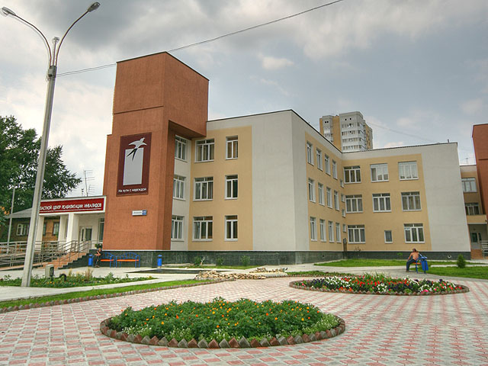
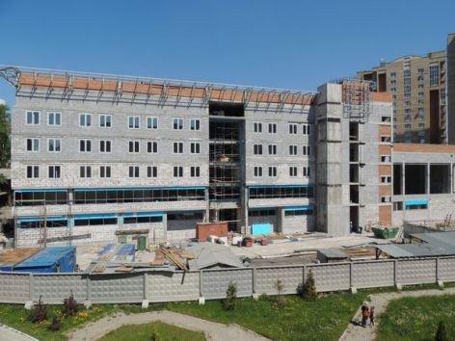
Областной центр реабилитации инвалидов
Первая очередь Областного центра реабилитации инвалидов
Помещения: швейная мастерская, компьютерный класс, социальный пункт проката, комната для эрготерапии, физиокабинет, зал ЛФК, сенсорная комната, выставочный зал, комната для музыкотерапии, тренажерный зал
Строительство второй очереди Областного центра реабилитации инвалидов – для внедрения уникальных технологий по трудовой, социокультурной реабилитации, адаптивной физической культуре и спорту
Помещения: спортивный зал, бассейн на две дорожки, приспособленный для инвалидов-колясочников, театральный зал, учебные классы, выставочный и учебный залы с пунктом проката технических средств реабилитации, мастерские для обучения начальным профессиональным навыкам, гостиница

Slide 28
Программа «Старшее поколение»
Программа «Старшее поколение», утверждена постановлением Правительства Свердловской области от 31.03.2011 г. № 349-ПП
комплексный проект «Старшее поколение» в области информационных технологий – победитель во Всероссийском конкурсе региональных образовательных программ «Информационные технологии для старшего поколения»
Распоряжение Правительства Свердловской области от 09.12.2013 г. № 1992-РП «О разработке комплексной программы Свердловской области «Старшее поколение» на 2014-2018 годы»

Slide 29
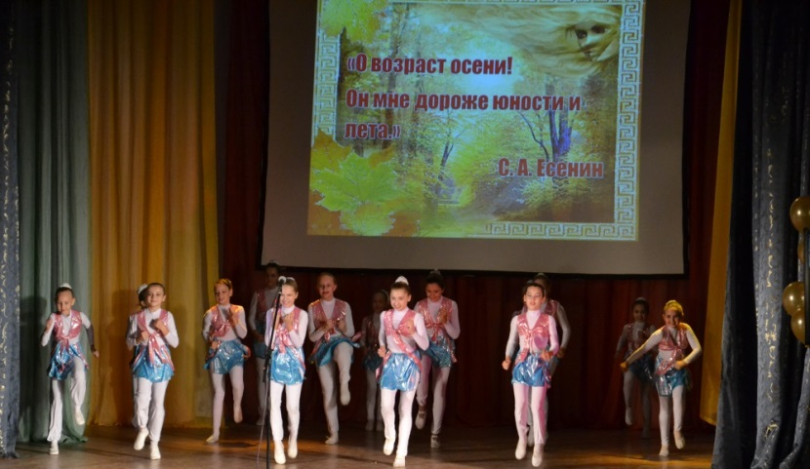
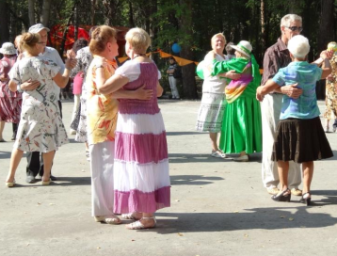
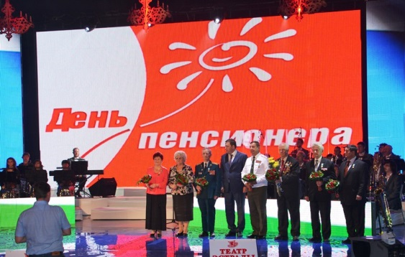
Результаты проведения мероприятий, посвященных Дню пенсионера
Проведено порядка 1 400 мероприятий (76 % от общего количества проведенных мероприятий)
В данных мероприятиях приняли участие порядка 97 807 человек

Slide 30
Развитие добровольческой деятельности и благотворительности
Дни милосердия
10 000 добрых дел в один день
Весенняя неделя добра
Добровольческий форум
Всероссийский конкурс «СоДействие»
За 10 лет сумма благотворительной помощи, увеличилась в 32 раза – с 400 млн. рублей до 12 млрд. 773 млн. рублей

Slide 31
Поддержка НКО
На мероприятия по поддержке социально ориентированных некоммерческих организаций направлено 102,7 млн. рублей, в том числе 84,7 тыс. рублей – средства областного бюджета
По линии Министерства социальной политики Свердловской области получили финансовую поддержку 39 социально ориентированных некоммерческих организаций, в том числе 18 организаций получили субсидии на проведение социально значимых мероприятий. Реализуются 45 проектов

Slide 32
2013 год
второе место на Всероссийском конкурсе профессионального мастерства –Тагильцева Ольга Ивановна, КЦСОН «Осень», г.Первоуральск, в номинации «Лучший заведующий отделением учреждения социального обслуживания»
информационная система «Социальное обслуживание населения» – победитель в номинации «IT в социальной поддержке» первого Всероссийского конкурсе региональной информатизации «ПРОФ-IT»
комплексный проект «Старшее поколение» в области информационных технологий – победитель во Всероссийском конкурсе региональных образовательных программ «Информационные технологии для старшего поколения»

Slide 33
Задачи на 2014 год
выполнение мероприятий и достижение целевых показателей, установленных во исполнение указов Президента в «дорожной карте»
переход на «эффективный контракт»
предоставление гражданам мер социальной поддержки своевременно и в полном объеме в соответствии с действующим законодательством
укрепление семейных ценностей и традиций, профилактика социального сиротства
С 01.01.2014 г. – индексация размеров социальных выплат в соответствии с действующим законодательством на уровень инфляции
переход на организацию работы по предоставлению социальных выплат в автоматизированную систему «Адресная социальная помощь»

Slide 34
Задачи на 2014 год
внедрению в структуру учреждений системы менеджмента качества в соответствии с международным стандартом ISO 9001:2008
обеспечение доступной для инвалидов среды жизнедеятельности
формирование единых унифицированных подходов к технологиям, условиям предоставления, объемам, качеству и доступности социального обслуживания
развитие общественных инициатив, волонтерского движения и благотворительности.
проведение независимой системы оценки деятельности учреждений

Slide 35
17 января 2014 года – Свердловской области 80 лет
Указ Губернатора Свердловской области «О праздновании 80-летия Свердловской области»
Распоряжение Правительства Свердловской области «Об утверждении Плана основных мероприятий по подготовке и проведению празднования 80-летия Свердловской области»
18 294 чел., отмечающие в 2014 году 80-летний юбилей, в т.ч. 41 чел. родился 17.01.1934 г.
На официальных Интернет-сайтах и информационных стендах Министерства, ТУСП, УСОН будут размещены информационные материалы, посвящённые 80-летию области
I кв. 2014 г. – в учреждениях социального обслуживания пройдут организационно-просветительские мероприятия
III-IV кв. 2014 г. – в Министерстве, ТУСП и УСОН пройдут Дни открытых дверей
Август 2014 г. – финалы Областного фестиваля-конкурса «Город мастеров» и Областной спартакиады «Город олимпийских надежд»

Slide 36
Благодарю за внимание

